Slide 1
МАТЕМАТИЧЕСКОЕ ОПИСАНИЕ ХИМИЧЕСКИХ РЕАКЦИЙ

Slide 2
Кинетические модели
Основой моделирования реакционных процессов являются уравнения химической кинетики.
Химическая кинетика – это учение о химическом процессе, его механизме и закономерностях его протекания во времени.
Важнейшей количественной характеристикой химической реакции является скорость.

Slide 3
Кинетические модели
Скорость химической реакции – есть изменение числа молей реагентов в результате химического взаимодействия в единицу времени, в единице объема (для гомогенных реакций) или на единицу поверхности (для гетерогенных реакций).

Slide 4
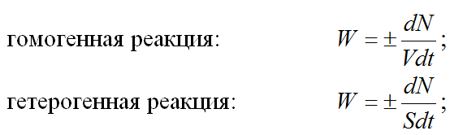
Скорость химической реакции
N – число молей веществ, участвующих в реакции;
V – реакционный объем;
S – поверхность катализатора;
t – время реакции;
«+» - для продуктов реакции;
«−» - для исходных веществ;

Slide 5
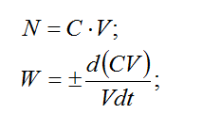

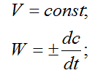
Скорость химической реакции
        - концентрация веществ.
При постоянном объеме:
(1)

Slide 6


Скорость химической реакции
Обычно скорость химического превращения зависит от многих факторов (температура, давление, концентрация исходной реагирующей среды, концентрации примесей и т.д.)
При заданных: T=const; P=const; скорость реакции является функцией концентраций реагирующих веществ.
(2)

Slide 7

Закон действующих масс
Скорость химической реакции пропорциональна произведению концентраций исходных веществ в степенях равных их стехиометрическим коэффициентам.
(3)
С_{А,}, С_{В} – концентрация исходных реагирующих веществ;
nA, nB - порядок реакции по данному компоненту;
k – коэффициент пропорциональности или константа скорости химической реакции.

Slide 8

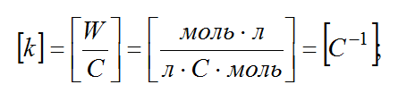
Закон Аррениуса
Зависимость констант скорости от температуры выражается законом Аррениуса:
Для реакций первого порядка константа скорости имеет размерность:

Slide 9

Уравнение кинетики реакции
Сопоставим уравнения (1) и (3) и получим так называемое кинетическое уравнение:
Кинетическое уравнение – это уравнение, отражающее изменение концентрации вещества во времени в ходе химической реакции.

Slide 10
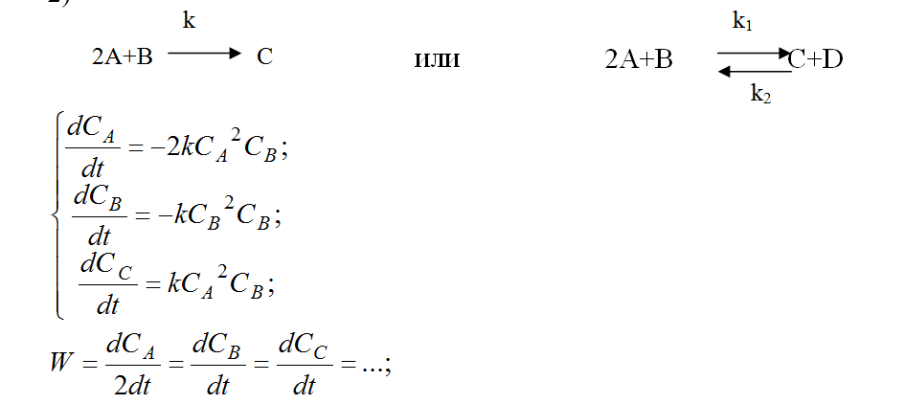
Например:

Slide 11
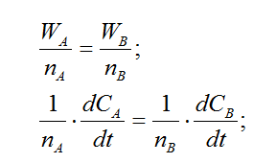
Правило стехиометрии
Скорости, выраженные по каждому компоненту данной реакции, будут одинаковыми, если их отнести к стехиометрическому коэффициенту по данному компоненту.
Закон действующих масс применим только для элементарных реакций.

Slide 12
Гетерогенные химические реакции
Химическое взаимодействие проходит через множество промежуточных стадий.
3 стадии:
  Адсорбция;
  химическое взаимодействие;
  десорбция.
В результате гетерогенной реакции образуется большая гамма промежуточных веществ.

Slide 13
Скорость гетерогенной реакции
Для того, чтобы записать скорость гетерогенной реакции в целом следует учитывать скорость каждой элементарной стадии.
Скорость элементарной реакции описывается по
закону действующих поверхностей

Slide 14

Закон действующих поверхностей
Скорость химической реакции пропорциональна произведению концентраций поверхностных (промежуточных) веществ в степени их стехиометрических коэффициентов.
θ₁,θ₂… - концентрация промежуточных веществ (степень покрытия поверхности адсорбированными веществами)
θ₀ – доля свободной поверхности;
ν - стехиометрический коэффициент

